Slide 1
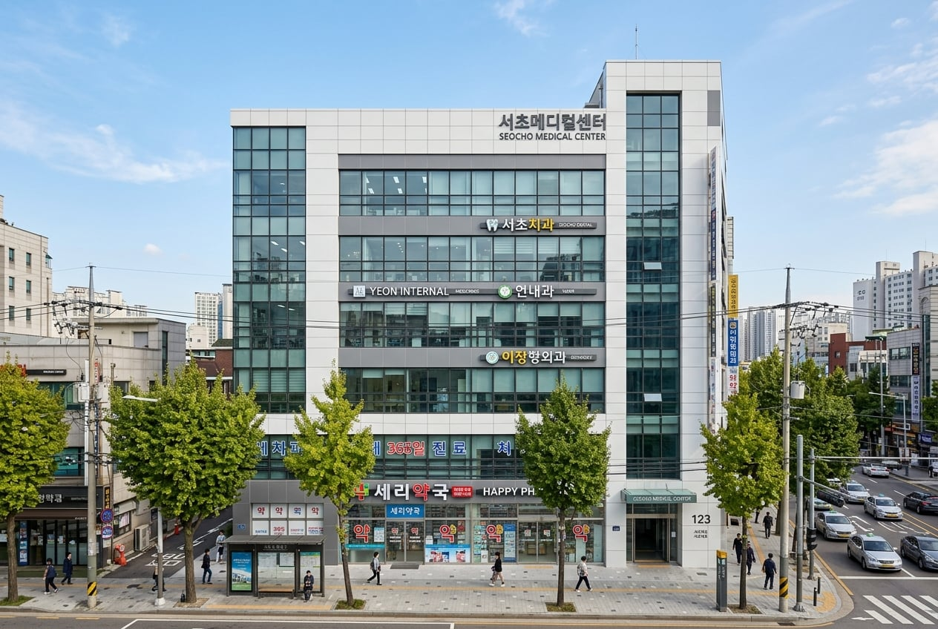
CREDEAL
CREDEAL
INVESTMENT MEMORANDUM
선유도역 초역세권 신축 오피스빌딩(더레드빌딩) 투자설명서
사무용빌딩 (신축오피스)
사무용빌딩 (신축오피스)
250억
250억
CREDEAL | CREDEAL
1

Slide 2
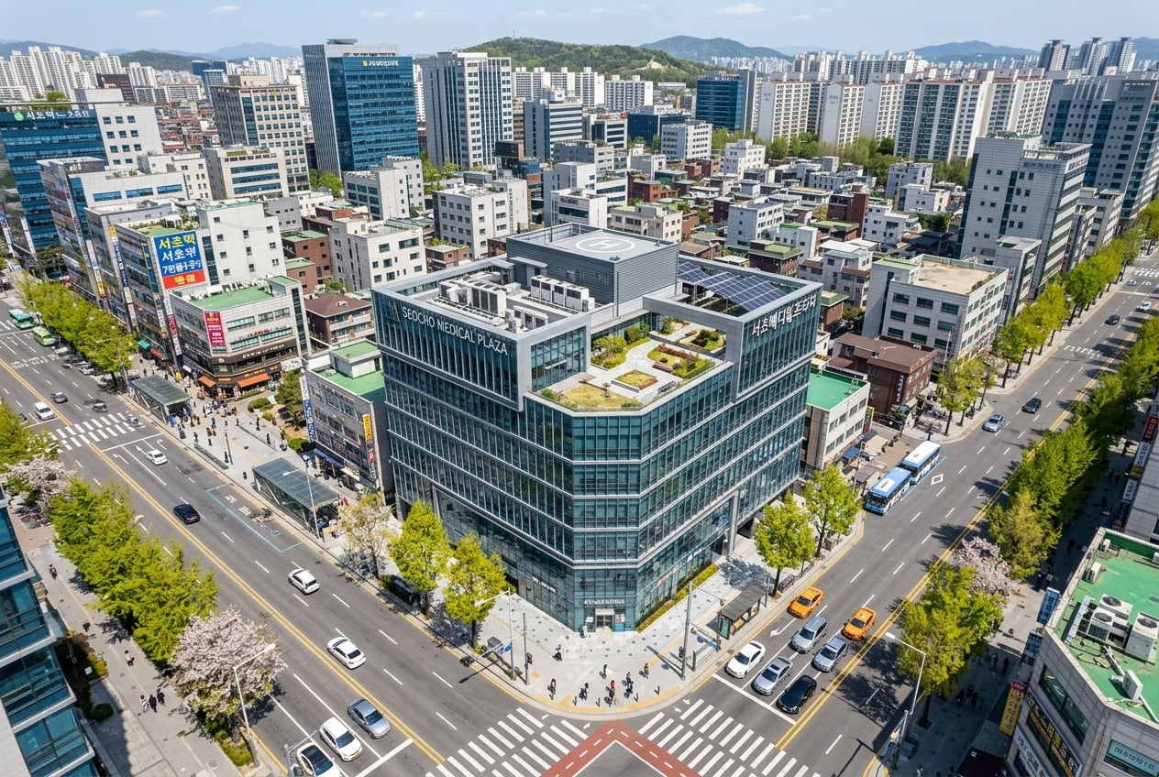
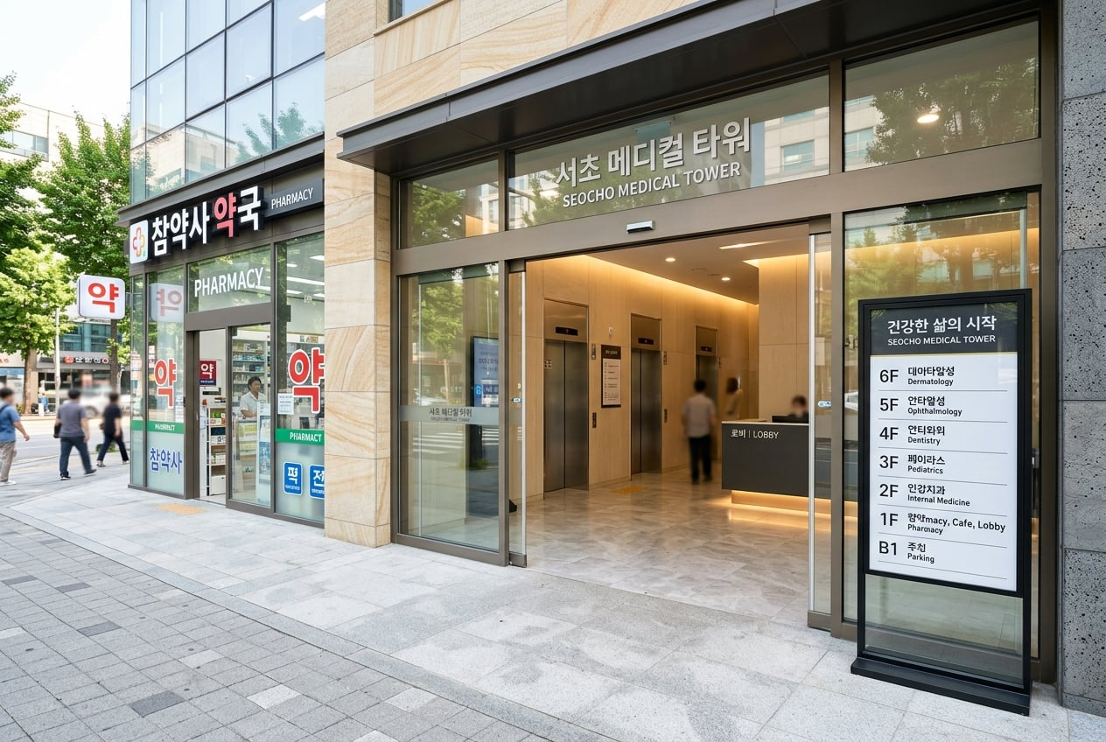
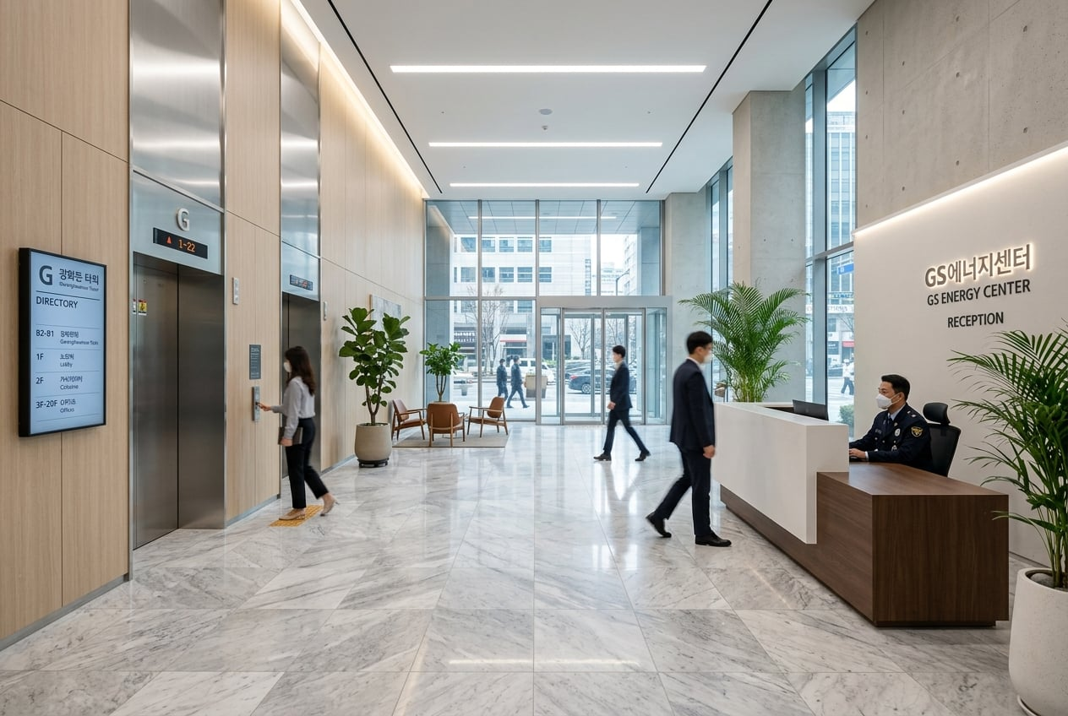
02 · Gallery
건물 주요 전경
건물 외관
항공/드론뷰
주 출입구
1층 로비
2

Slide 3
03 · Summary
핵심요약
2018년 신축 자산 · 11개 법인 분산 만실 · 지하 리스업 시 2.71%
매매 희망가
실투자금(내 돈)
연 수익률(Cap Rate, 기준: NOI)
자기자본수익률
250.0억 원
약 125억 원
2.41%
3.85%
3대 핵심 투자 포인트 (Investment Highlights)
01
대지면적: 156.91평 (518.7㎡)
02
연면적: 전체 753.49평 (2,490.88㎡) / 지상 625.75평 (2,068.60㎡)
03
건축규모: 지하 1층 ~ 지상 10층 (철근콘크리트, 승강기 1대, 옥외1+기계식22대 주차)
3

Slide 4

04 · Location
입지 및 교통 접근성
선유도역 9호선 역세권 및 대로변
역세권
선유도역 4번 출구 도보 1분(80m) 대로변 직결
도로망
올림픽대로, 서부간선도로, 양화대교 초인접
오피스 수요
영등포 벤처밸리 및 여의도 금융업 배후 수요 지속 유입
4

Slide 5

05 · Building
물건 개요
서울특별시 영등포구 양평동4가 117, 134, 125-2 (3필지 통합)
대지면적
156.91평 (518.7㎡)
연면적
전체 753.49평 (2,490.88㎡) / 지상 625.75평 (2,068.60㎡)
건축규모
지하 1층 ~ 지상 10층 (철근콘크리트, 승강기 1대, 옥외1+기계식22대 주차)
준공연도
2018년 9월
용적률 현황
지상 연면적 기준 398.8% (준공업지역 법정 상한 400% 근접)
거래 형태
매매희망가 250억 원
자산 하이라이트
물건 접면 도로 및 교통 여건은 현장 실사 확인 사항입니다
상세 임대차 계약 내역은 원본 계약서 대조가 필요합니다
건축물 제원 및 용도 현황은 첨부 건축물대장을 기준으로 합니다
5

Slide 6
06 · Rent Roll
임대차 현황
- 보증금 총액
5억 3,500만 원 월 임대료 총액: 5,017만 원 (관리비 648만 별도)
- 공실 현황
17.0% (지하 1층 127.7평만 리스업 대기)
- 임차인 구성
디자인스튜디오, IT, 회계법인, 무역상사, 이커머스, 컨설팅 등
- 상임법 분석
11개 호실 전원 환산보증금 9억 이하
6

Slide 7
07 · Profit
수익성 분석
현행 Cap Rate 2.41% + 지하 공실 리스업 시 2.71%
현재 Cap Rate
지하 1층(127.7평) 리스업 시
잠재 Cap Rate
2.41%
638만
2.71%
7

Slide 8
08 · Risk
리스크 점검
권리 및 물리적 안전성
실사 적격
용적률 398.8%: 법정 상한 400%에 근접, 증축 여력 제한적 → 운영 집중
신축 컨디션: 2018년 준공, 주요 설비 양호
등기: 단일 소유자, 권리제한사항 확인 필요
※ 본 리스크 체크는 공부 및 브로커 확인 기반이며, 매수 전 전문 실사팀(변호사/건축사)을 통한 정밀 실사가 필요합니다.
8

Slide 9
09 · Thesis
종합 가치 제안
밸류애드 리스크 없는 완성형 자산
01
입지
02
신축
선유도역 9호선 도보 1분 대로변
2018년 신축, 추가 캡엑스 불필요
03
분산 임차
04
리스업
11개 테넌트로 리스크 분산
지하 1층 임대화 시 2.71% 달성
종합 가치 제안
본 자산에 대한 상세 분석 및 투자 의사결정은 원본 임대차 계약서 및 공부상 권리관계 실사를 바탕으로 진행됩니다.
9

Slide 10
10 · Process
향후 진행 일정
01
02
03
1단계
2단계
3단계
투자 의향서 접수 및 임대차 실사
매매계약 체결 및 보증금 정산
잔금 지급 및 관리 인수인계
10

Slide 11
11 · Disclaimer
표기 기준 및 면책
01
관심 표명
→
02
NDA 체결
→
03
현장 실사
담당 중개사에게 초기 관심 표명 및 상담 요청
비밀유지계약 후 상세 임대차·재무 자료 제공
건물 컨디션 및 설비 직접 확인 후 의향서(LOI) 제출
데이터 출처 표기
면책 조항
✓ 공부확인
등기부·대장 등 공적 장부 직접 확인
본 자료는 투자 권유가 아니며, 기재된 정보의 정확성을 보증하지 않습니다.
★ 전문가검증
세무사·감정평가사 등 전문가 확인
▲ 매도인고지
매도인이 구두 또는 서면으로 고지
● 중개인입력
중개인 현장 조사 및 경험 기반 입력
◇ AI추정·가정
시나리오 분석 및 AI 모델 추정
CREDEAL ·
11

